Slide 1
创新实践小组汇报
第5周

Slide 2
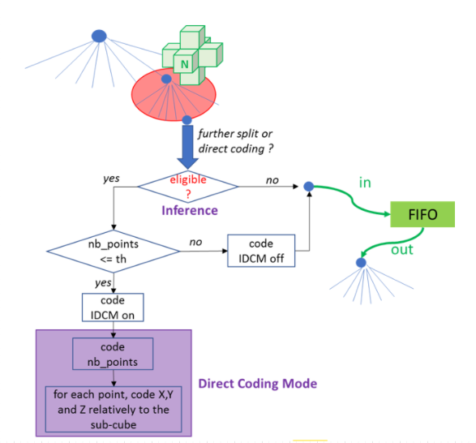
Direct coding mode实现

Slide 3
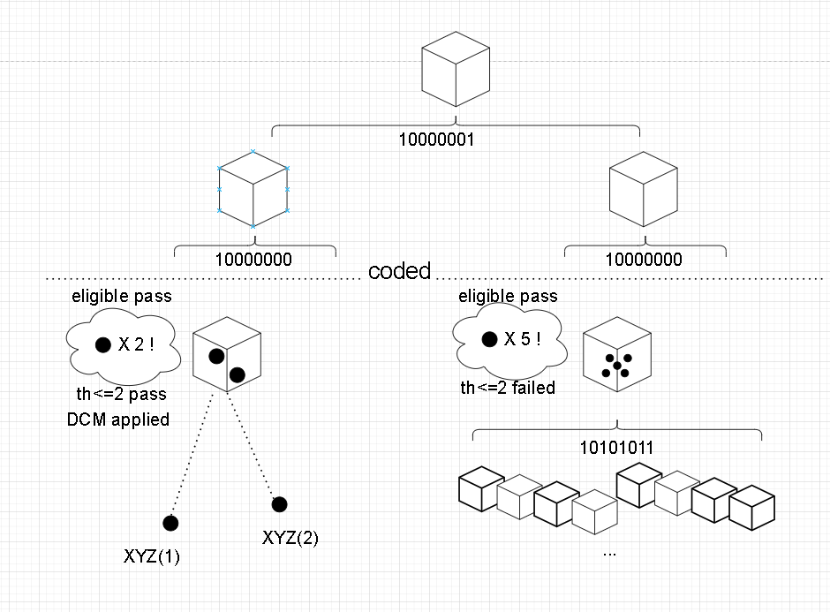
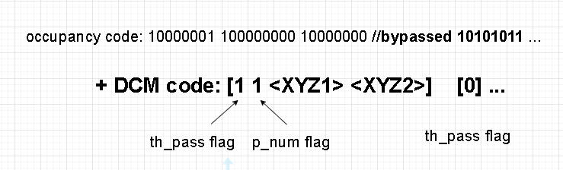
编码流程
字节流

Slide 4
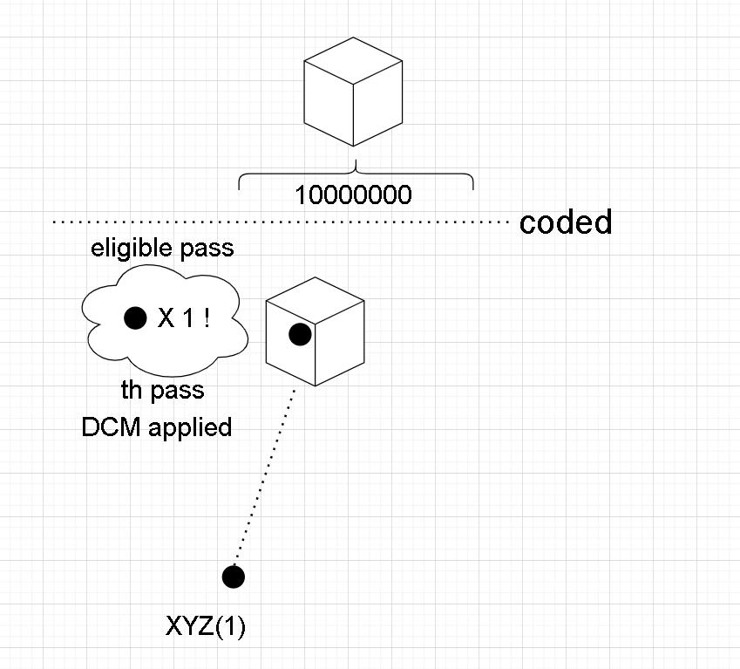
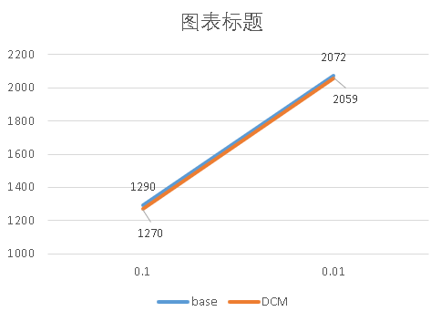
编码流程

Slide 5
可能原因：
Eligible判断太松，导致大量点进入th判断，从而DCMflag增多
Th判断简化为=1，导致部分点没有及时进入DCM
熵编码已经很好地去除了孤立点带来的冗余占位码，逼近编码极限，导致理论极限的DCM编码与原先相差无几（提升5%左右）

Slide 6
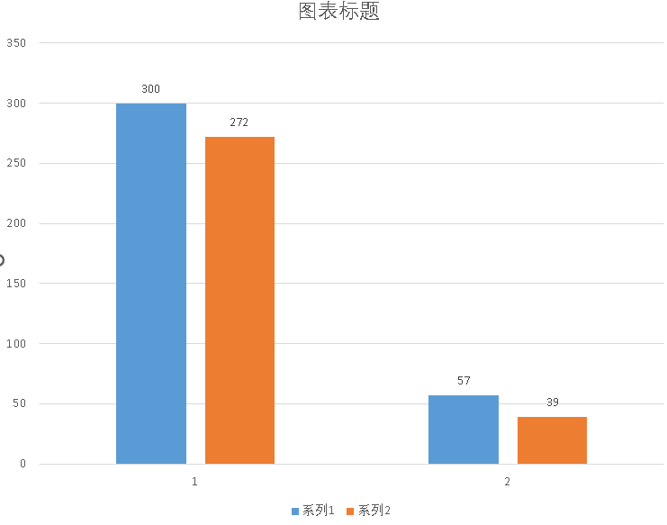
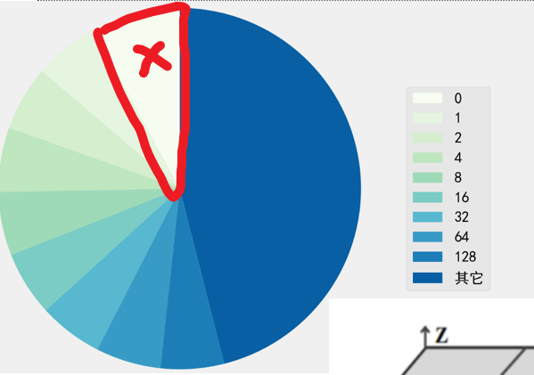
主要进展：
优化了编码方式，不再需要编码叶子层节点

Slide 7
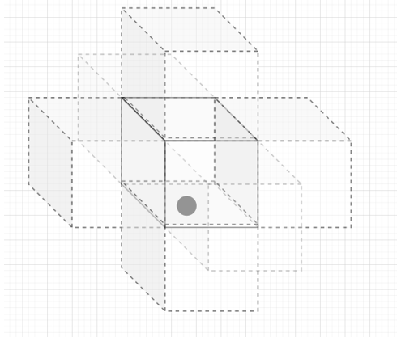
预测编码（帧内预测）：
帧内预测：
通过八叉树已经编码的上层信息，利用当前节点邻域的属性预测当前节点的属性。
帧间预测：
通过设定关键帧，编码相邻帧的残差。

Slide 8
任务：
预测编码部分
颜色属性编码placeholder
RAHT

